Slide 1


To-Do-List
페이지 만들기
2501109 이종민

Slide 2
목 차
01
프로젝트 소개
04
실행 화면
02
사용 기술
05
트러블 슈팅
03
주요기능, 코드 설명
06
느낀점

Slide 3
프로젝트 소개
ToDo List.
사용자가 할 일을 추가, 수정, 삭제 할 수있는 ToDo List 웹 페이지를 제작 하였습니다.
또한 localStorage를 이용하여 새로고침 후에도 데이터가 유지되도록 구현했습니다.

Slide 4
사용 기술
사용 기술 | 설명
HTML | 화면 구성
CSS | 디자인
JavaScript | 기능 구현
localStorage | 데이터 저장

Slide 5
주요 기능 설명
주요 기능
- 할 일 추가
입력창에 할 일을 입력한 후 추가 버튼을 누르면
목록에 새로운 할 일이 추가되도록 구현했습니다.
- 완료 기능
완료 버튼을 누르면 text-decoration 속성을 이용하여
취소선이 표시되도록 만들었습니다.
- 수정 기능
수정 버튼을 누르면 prompt창이 나타나고 입력한 내용으로
할 일을 수정할 수 있도록 구현했습니다.
- 삭제 기능
삭제 버튼을 누르면 선택한 항목이 배열에서
제거되도록 구현했습니다.
- localStorage 저장
localStorage를 사용하여 브라우저를 새로고침해도 데이터가
유지되도록 구현했습니다.

Slide 6

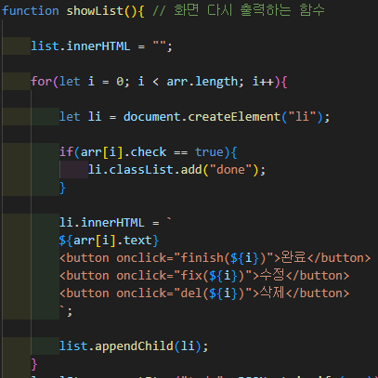
코드 설명
Document.querySelector를 사용하여
HTML 요소를 JavaScript에서 사용할 수 있도록 가져왔습니다.
반복문을 사용하여 배열에 저장된 데이터를 li 태그로 생성하고 화면에 출력하였습니다.

Slide 7
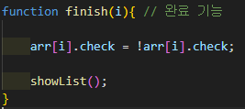
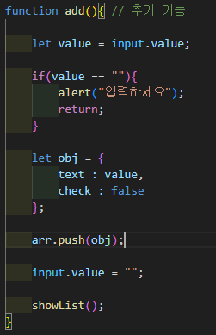
코드 설명
배열 데이터를 localStorage에 저장하여
브라우저를 새로고침해도 데이터가 유지되도록 구현했습니다.
완료 버튼을 누르면 check 값이 true 또는 false로 변경되고, CSS class를 이용하여 취소선이 표시되도록 구현했습니다.
입력창의 값을 가져와 객체 형태로 배열에 저장하였습니다. showList 함수를 호출하여 화면에 다시 출력되도록 구현했습니다.

Slide 8
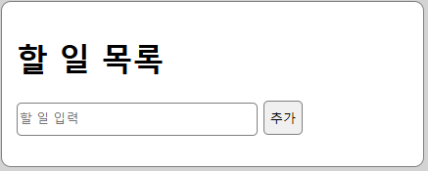
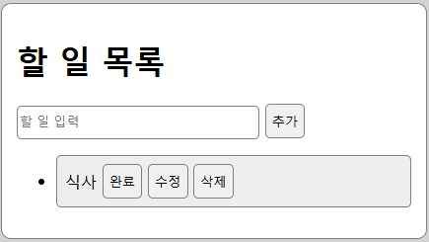
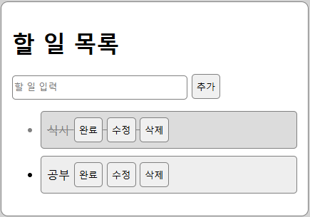
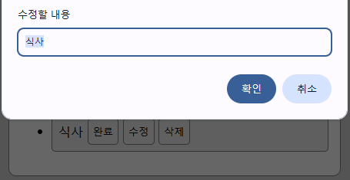
실행 화면
초기
추가
완료
수정

Slide 9
트러블 슈팅
문제 1
원인
해결
추가 버튼을 눌러도 할 일 목록이 출력되지 않았습니다.
JavaScript 파일 연결 경로가 잘못되어 script.js가 실행되지 않았습니다.
Script 태그의 src 경로를 수정하여 해결했습니다.

Slide 10
트러블 슈팅
문제 2
원인
해결
완료 버튼을 눌러도 화면에 변화가 나타나지 않았습니다.
CSS의 done 클래스가 정의되지 않아 취소선 스타일이 적용되지 않았습니다.
.done 클래스를 추가해 취소선과 색상이 적용되도록 수정했습니다.

Slide 11
트러블 슈팅
문제 3
원인
해결
엔터키를 눌러도 할 일이 추가되지 않는 문제가 발생했습니다.
Keydown 이벤트가 제대로 연결되지 않았습니다.
Input 요소에 onkeydown 이벤트를 추가하여 해결했습니다.

Slide 12
느낀점
처음에는 JavaScript로 기능 구현하는 게 막막하고 어려웠습니다.
버튼이 제대로 동작하지 않거나 스타일이 적용되지 않는 문제 때문에 헷갈렸습니다.
하지만 AI의 도움을 빌려 하나씩 수정해보면서
DOM이나 이벤트 같은 개념을 조금 이해할 수 있었고,
직접 기능이 동작하는 걸 보니까 재미도 느낄 수 있었습니다.
이번 과제를 하면서 HTML, CSS, JavaScript가
어떻게 연결되는지 좀 더 배울수 있었고, 아직 부족한 부분은 많지만 JavaScript를 조금 더 익숙하게 사용할 수 있게 된것 같고,
직접 웹페이지를 만들어보는 좋은 경험이 되었습니다.

Slide 13

감사합니다.
Thank you for your attention.

